Slide 1


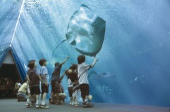

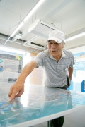
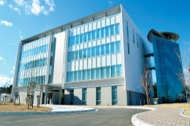
いわきエリアで震災学習と防災学習を学ぶ（1泊2日の日程も可）【福島県】
出発地：各地
日次 | 行 程 | 宿泊
1 | 各地＝＝（昼食）＝＝アクアマリンふくしま＝＝（25分）＝＝スパリゾートハワイアンズ（震災学習～ ～夕食～フラガールショー鑑賞～宿泊） | 福島県 スパリゾートハワイアンズ
2 | 宿泊地＝＝（25分）＝＝いわき・ら・ら・ミュウ（震災の展示・昼食・土産品）＝＝（40分）＝＝ ＝＝いわき市地域防災交流センター（防災学習）＝＝（35分）＝＝いわきエリア泊 | 福島県 スパリゾート ハワイアンズ 又は いわき地区
3 | 宿泊地＝＝ファーム白石（有機野菜収穫体験）＝＝（50分）＝＝楢葉遠隔技術開発センター（遠隔操作 機器の開発と実証試験施設）＝＝各地
東北ルートマップ
楢葉遠隔技術開発センター
いわき市地域防災交流センター
アクアマリンふくしま
いわき・ら・ら・ミュウ
スパリゾートハワイアンズ
湯本温泉
（凡例） ・・・：徒歩 ■□■□：JR ＝＝＝：バス ～～～：船舶 －－－：航空機
アクアマリンふくしま
スパリゾートハワイアンズ
いわき市地域防災交流センター
楢葉遠隔技術開発センター
釣った魚を捌きながら体の仕組みを学び、魚を食べることにより命をいただく意味と命の尊さを実感することができます。他にも水族館再生までの道のりを学ぶ震災学習プログラムやアクアマリン見所紹介などもあります。
地域の主要産業であった炭鉱業の衰退という危機から温泉レジャーという新規事業を成功させ、震災という新たな危機を乗り越えた現在までの道のりを聞くことができます。
東日本大震災により甚大な被害を受けた久之浜・大久地区において、震災の教訓を踏まえて建設した地域住民等が緊急避難することができる津波避難ビルです。施設内には防災まちづくり資料室があり、語り部が震災の経験や教訓を伝え、防災学習を行います。
福島第一原子力発電所の廃止措置推進のために遠隔操作機器（ロボット等）の開発・実証試験を行う施設です。VRで原子炉内を体験することもできます。

